Slide 1
Найди новое слово
о
С
н
Дидактическая игра для старших дошкольников
и младших школьников
(анаграммы)
ГБДОУ д/с № 32 Колпинский район Санкт-Петербург
Воспитатели: Соловьёва Е.Н., Флорова М.Е.

Slide 2
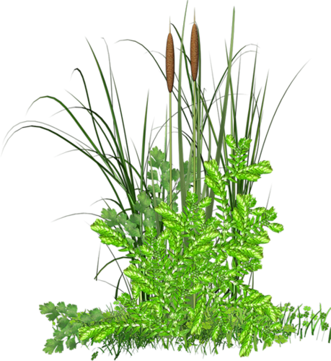
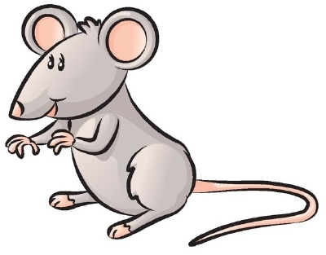
МЫШКА
КАМЫШ

Slide 3
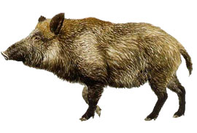
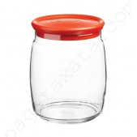
КАБАН
БАНКА

Slide 4
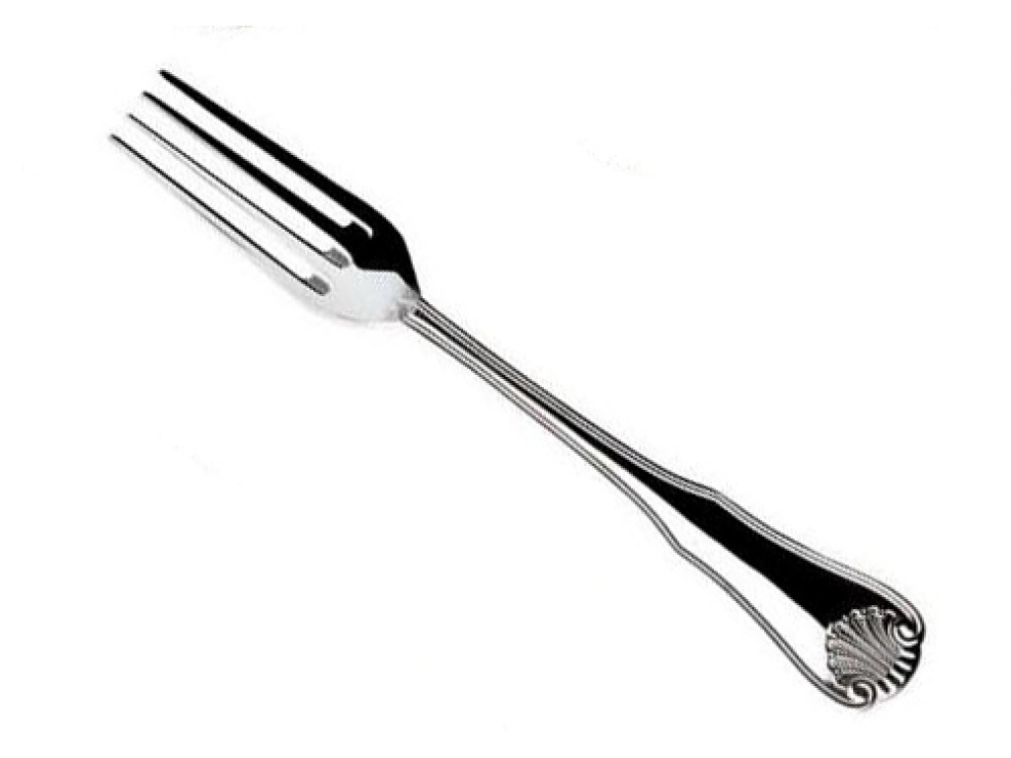
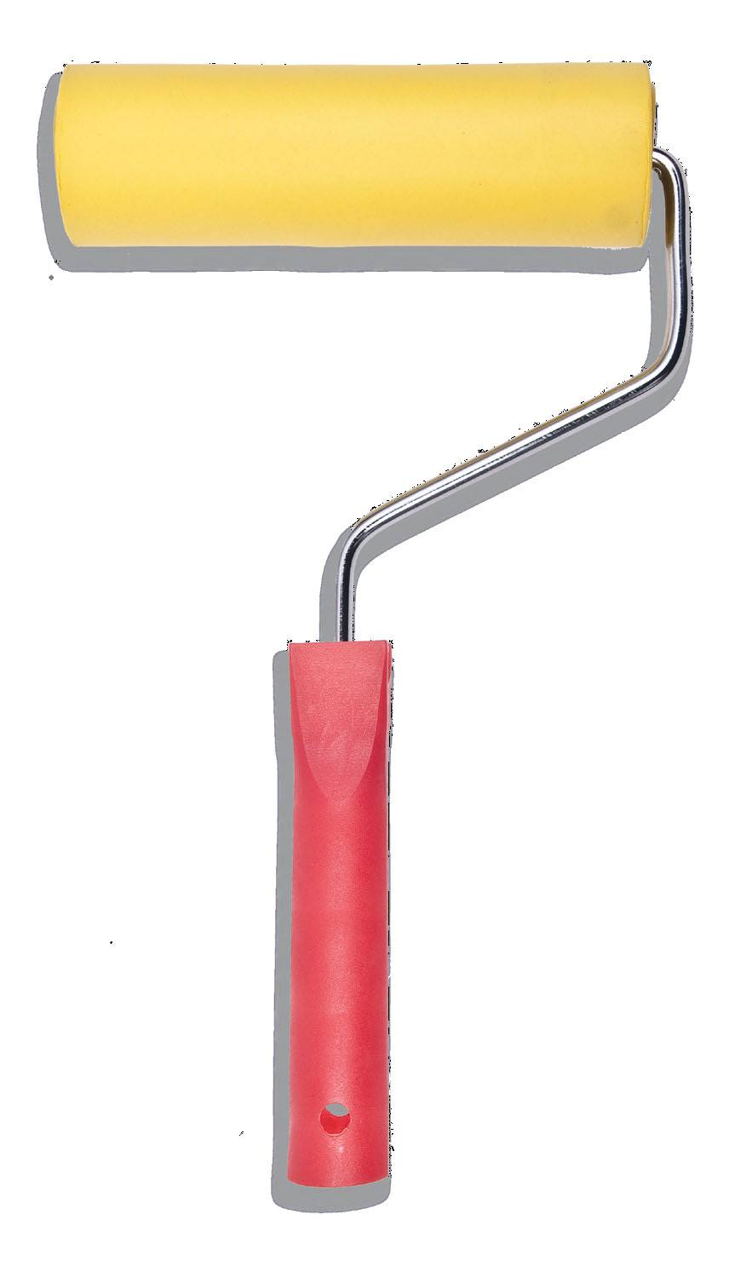
ВИЛКА
ВАЛИК

Slide 5
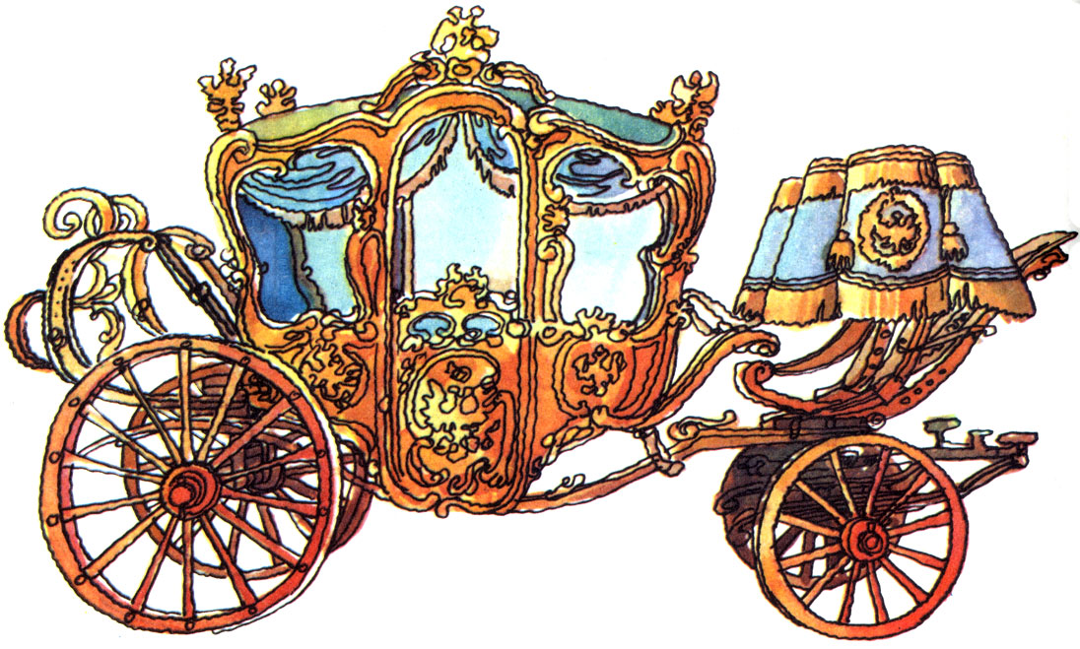
КАРЕТА
РАКЕТА

